Slide 1

基于SBM模型的火力发电汽轮机的数据
工业互联网安全系统工程大作业课程汇报
小组成员： 马哲 张子君 相嘉慧
汇报人：
汇报日期： 2021.11.01
浙江大学工程师学院

Slide 2
01
SBM算法简介
02
火力发电汽轮机数据分析
目录
03
状态矩阵D的选取方法及实验结果
CONTENTS
04
结果展示
05
实验结论

Slide 3
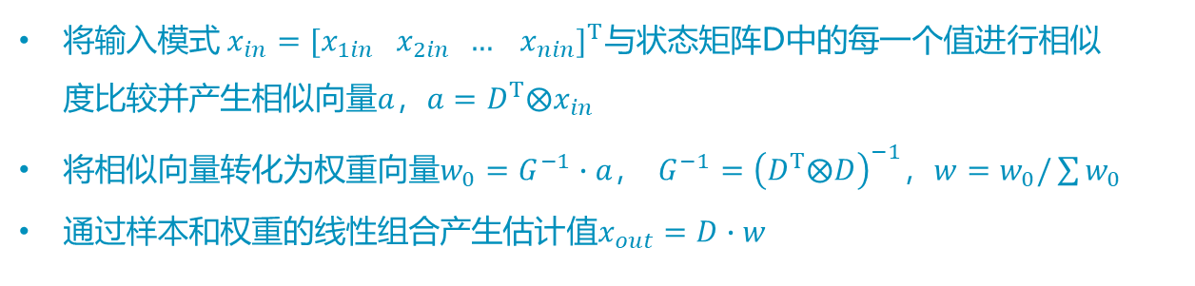
1. SBM算法简介
SBM是一种非参数建模方法，其原理为由给定的历史状态向量集合中组成矩阵D，来表征系统正常运行时的状态；然后SBM评估当前状态向量与D内所有向量的相似性，来评估当前系统是否正常运行。核心理念在于把训练数据当作没有错误的数据。
状态矩阵D的选取
D的选取原则为采用尽量少的数据，代表尽量多的工况
将输入模式$x_{in}={[x_{1in} x_{2in} … x_{nin}]}^{T}$与状态矩阵D中的每一个值进行相似度比较并产生相似向量$a$，$a=D^{T}⨂x_{in}$
将相似向量转化为权重向量$w_{0}=G^{−1}∙a$， $G^{−1}={\left(D^{T}⨂D\right)}^{−1}$，$w=w_{0}/\sum{w_{0}}$
通过样本和权重的线性组合产生估计值$x_{out}=D∙w$
估计值的产生
偏差值的生成及预警
偏差值$RES=x_{in}−x_{out}$超过其特有阈值时，做报警处理

Slide 4
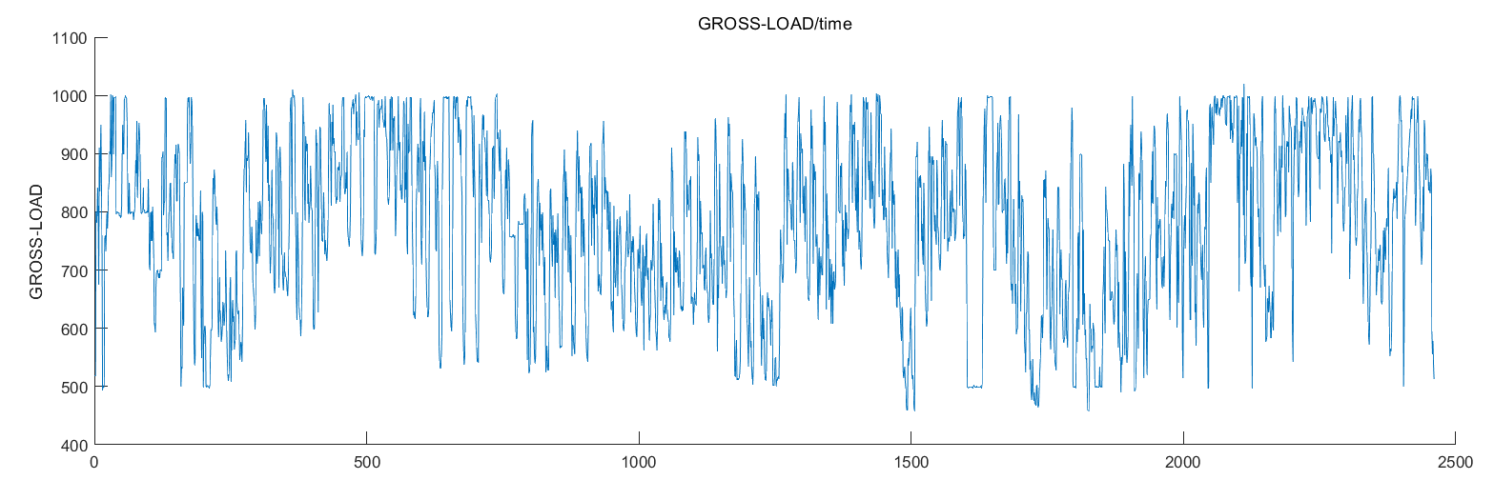
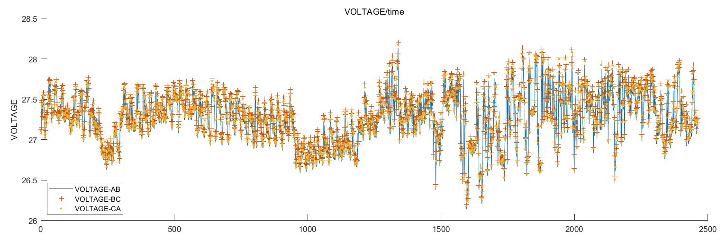
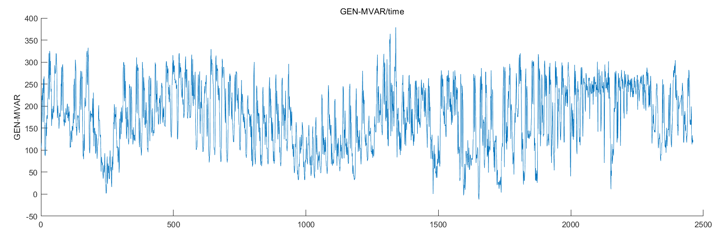
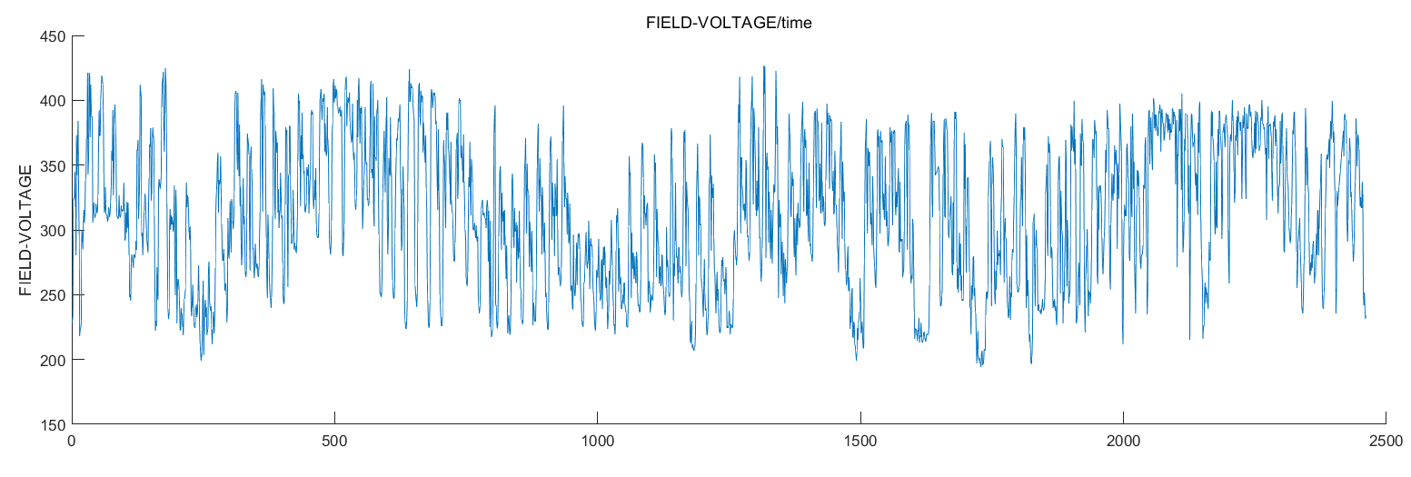
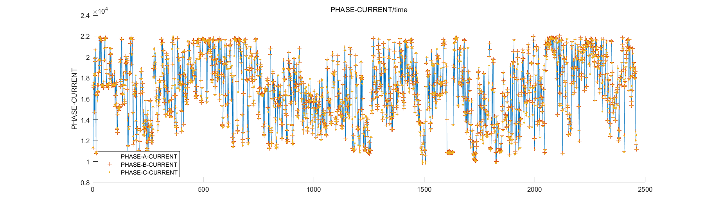
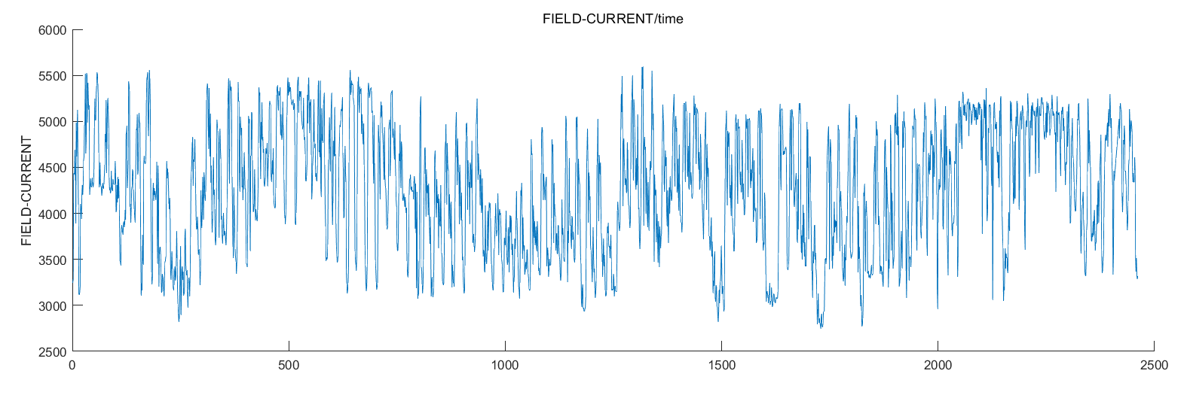
2. 火力发电汽轮机数据分析
（1）10维数据分析
第1维
第6-7维
第2维
第9维
第3-5维
第10维

Slide 5
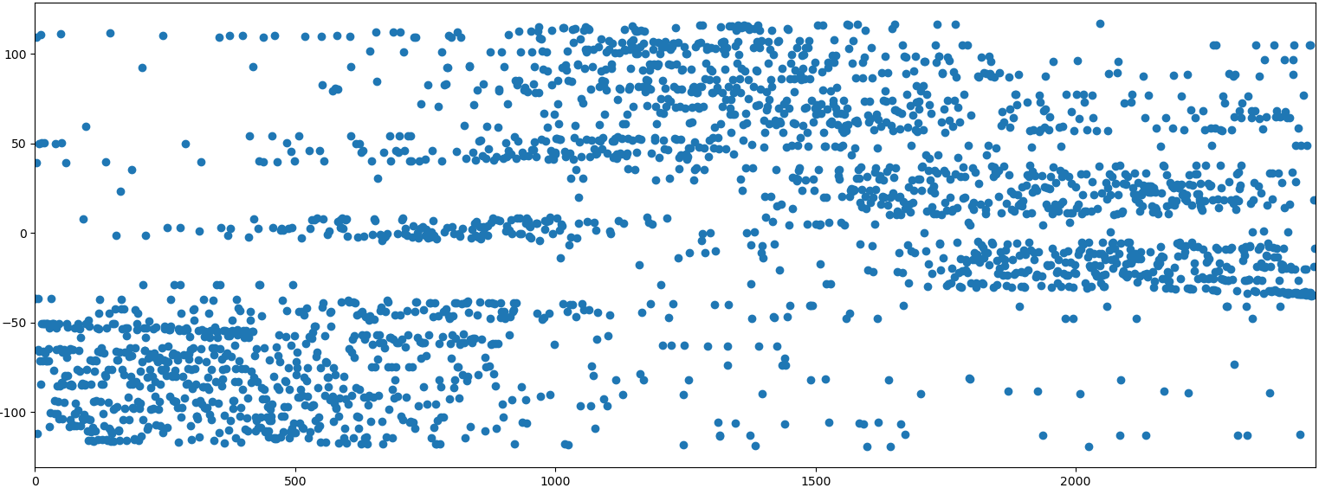
2. 火力发电汽轮机数据分析
（1）10维数据分析-t-SNE降维可视化

Slide 6
3. 状态矩阵D的选取方法及实验结果
（1）方法介绍
1.最大最小值。把每个测点的最大最小值所在状态的数据均选入状态矩阵，剩余按照L2范数大小递减，并以t为因子进行抽取。
2.几何中值。选择矩阵的几何中值作为初始状态，将剩余的状态与当前选定元素进行比较，若差值小于阈值则选入D中。
3.K-Means聚类。从数据集中随机选择k个数据点作为质心，计算每一个点与每一个质心的距离，并划分到最近的质心所属的集合中，然后重新计算每个集合的质心得到矩阵D。
4.相似度最小填充。随机选取一个点作为初始状态，将剩余的状态与当前选定元素进行比较，每次选取相似度最小（即res值最大）的点。

Slide 7
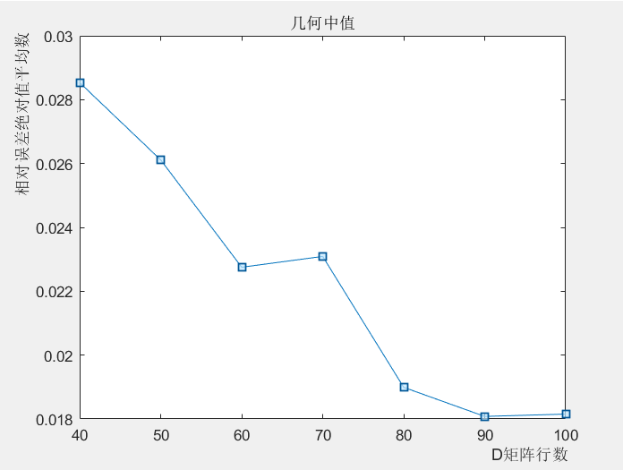
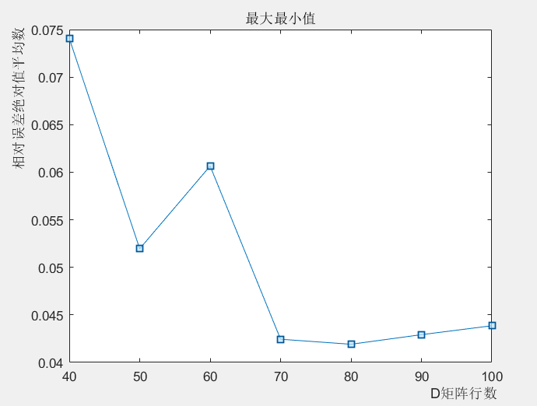
3. 状态矩阵D的选取方法及实验结果
（2）实验结果
①最大最小值
相对误差绝对值平均数：4.19％~7.40%
在D矩阵行数为80行时取得最小值
②几何中值
相对误差绝对值平均数：1.81%~2.85%
在D矩阵行数为90行时取得最小值

Slide 8
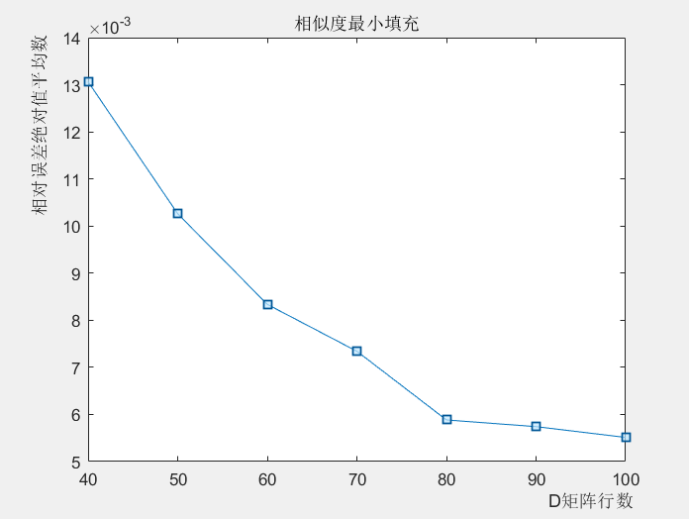
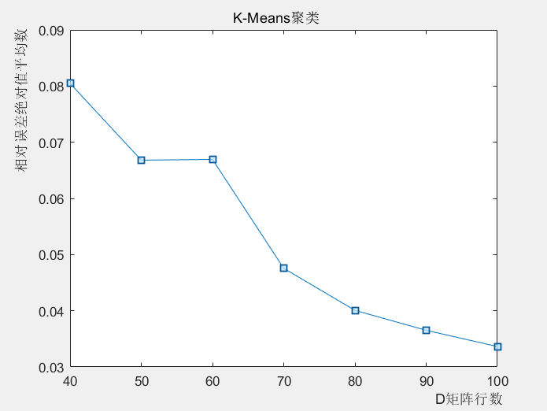
3. 状态矩阵D的选取方法及实验结果
（2）实验结果
③K-Means聚类
相对误差绝对值平均数：3.36％~8.04%
在D矩阵行数为100行时取得最小值
④相似度最小填充
相对误差绝对值平均数：0.55%~1.31%
在D矩阵行数为100行时取得最小值

Slide 9
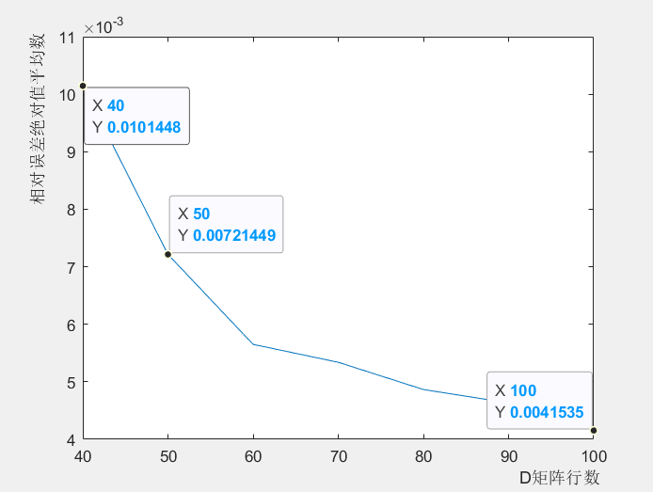
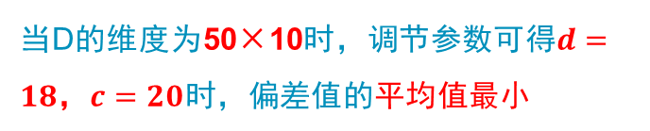
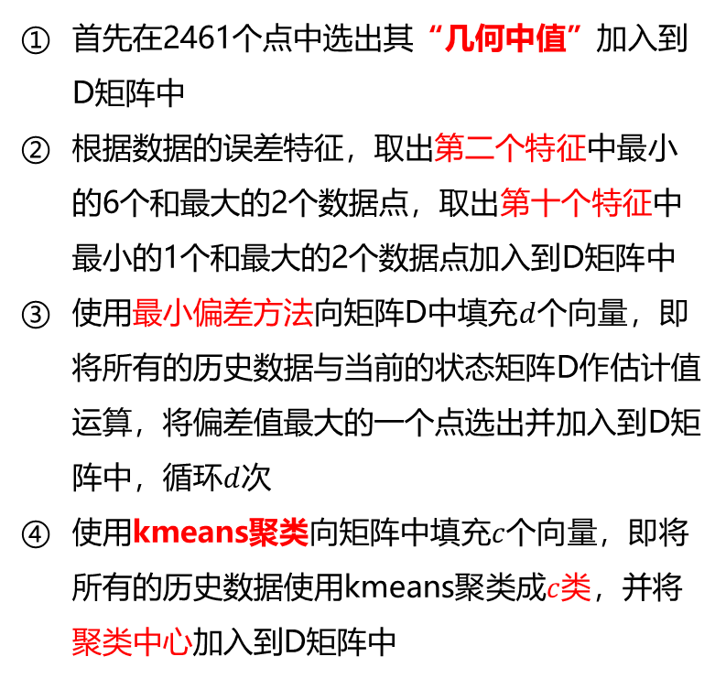
3. 状态矩阵D的选取方法及实验结果
（3）状态矩阵D的最终确定
#最终用的方法的实验结果
首先在2461个点中选出其“几何中值”加入到D矩阵中
根据数据的误差特征，取出第二个特征中最小的6个和最大的2个数据点，取出第十个特征中最小的1个和最大的2个数据点加入到D矩阵中
使用最小偏差方法向矩阵D中填充$d$个向量，即将所有的历史数据与当前的状态矩阵D作估计值运算，将偏差值最大的一个点选出并加入到D矩阵中，循环$d$次
使用kmeans聚类向矩阵中填充$c$个向量，即将所有的历史数据使用kmeans聚类成$c$类，并将聚类中心加入到D矩阵中
当D的维度为50×10时，调节参数可得$d=18$，$c=20$时，偏差值的平均值最小

Slide 10
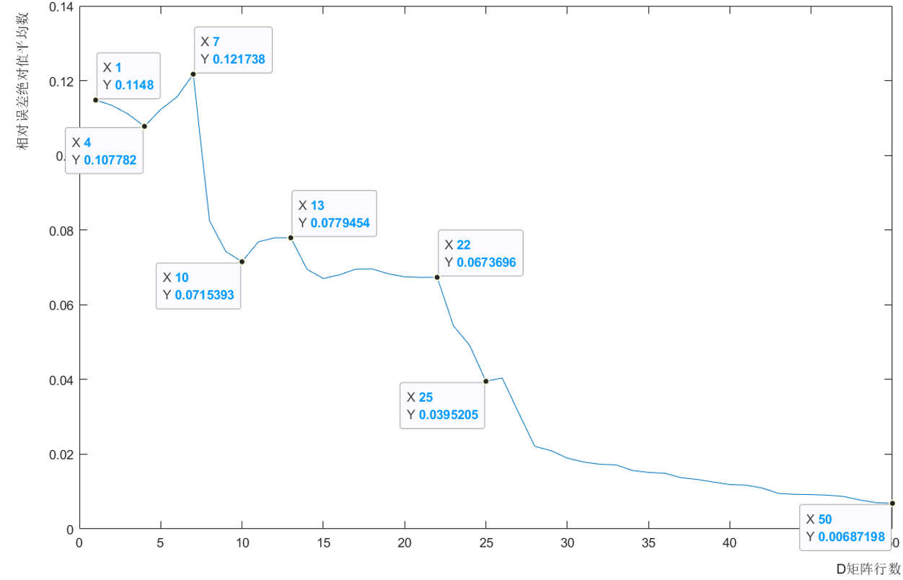
3. 状态矩阵D的选取方法及实验结果
（4）结果展示
测试集结果

Slide 11
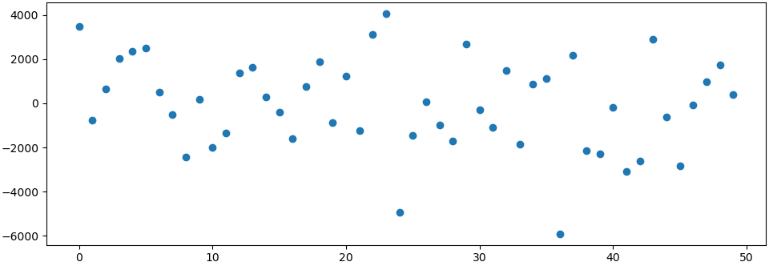
3. 状态矩阵D的选取方法及实验结果
（4）结果展示
选取D-t-SNE降维可视化

Slide 12
5. 实验结论
通过本次大作业我们了解了SBM算法的原理，并且通过动手实践进一步了解了SBM算法在发电设备故障中是如何进行故障检测的。SBM的算法特性决定了它在振动监测领域以及更传统的监测数据（压力、温度、流程等）中提供更强的检测和诊断设备故障能力。
SBM算法特性
便于生成多个传感器/特征故障
自动适应不断变化的环境条件，使错误警报最小化，同时仍然保持高水平的检测灵敏度
通用性强，只要数据中存在有意义的关系，就可以对任何多元数据源建模
建模高度可变系统
实时算法具有较小的计算空间，允许实时残差趋势和模式匹配，用于诊断和预测

Slide 13
感谢倾听！
工业互联网安全系统工程大作业课程汇报
小组成员： 马哲 张子君 相嘉慧
汇报人：
汇报日期： 2021.11.01
https://github.com/MMMMMz/SBM
浙江大学工程师学院

